Slide 1

Выбери верное определение.
1
Это первая часть ключа.
Возьми листочек и ручку. Запиши ту цифру, где правило звучит верно. Обрати внимание: цифру запиши без точки.
1.
Окончание – неизменяемая часть слова.
2.
Окончание –изменяемая часть слова.

Slide 2
Найди лишнее слово
2
Это вторая часть ключа.
Возьми листочек и ручку. Запиши лишнее слово.
Обрати внимание: буквы должны быть только строчными и без пробелов.
ДОМА
ДОМИК
У ДОМА

Slide 3

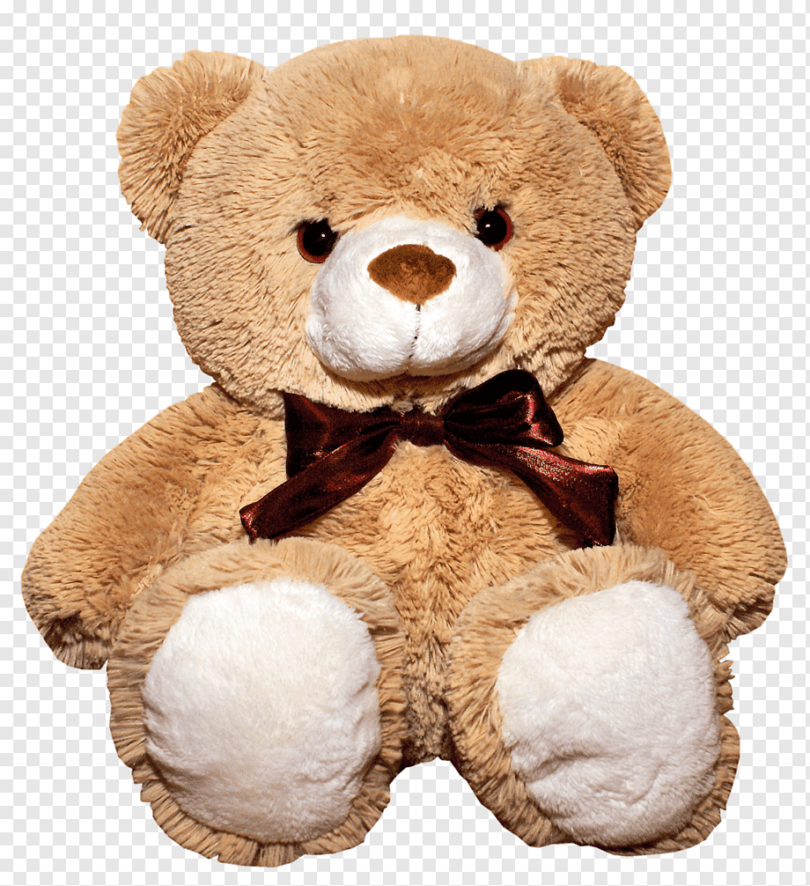

Допиши окончания имён прилагательных.
Это третья часть ключа.
Возьми листочек и ручку. Запиши окончания по порядку, начиная с цифры один. Обрати внимание: буквы должны быть только строчными и без пробелов.
3
1.
КРАСН
ПЛЮШЕВ
2.
3.
УДОБН

Slide 4

Посели часть слова в свой домик.
4
Это четвёртая часть ключа.
Возьми листочек и ручку. Запиши цифру дома в котором будет жить буква. «а» в слове подкормка. Обрати внимание: запиши только одну цифру.
1
2
3
4

Slide 5
Подбери окончания
5
Это пятая часть ключа.
Возьми листочек и ручку. Запиши окончания слов по порядку, начиная с первого предложения. Обрати внимание: буквы должны быть только строчными и без пробелов.
1.
Полез на дерев .
2.
Пошли по тропинк .
3.
На асфальте луж .

Slide 6
Выбери окончания в выделенных словах.
6
Это шестая (последняя) часть ключа.
Возьми листочек и ручку. Запиши все окончания слов по порядку. Обрати внимание: буквы в этих словах должны быть только строчными и без пробелов.
Теперь собери весь код. Запиши все буквы и цифры по порядку без пробелов.
Скоро наступит зима. У зимы
много подарков для ребят! Пора
готовиться к зиме!

Slide 7


